Slide 1
THỰC HÀNH TV
Tiết 104- LỰA CHỌN CÂU ĐƠN – CÂU GHÉP, CÁC KIỂU CÂU GHÉP

Slide 2
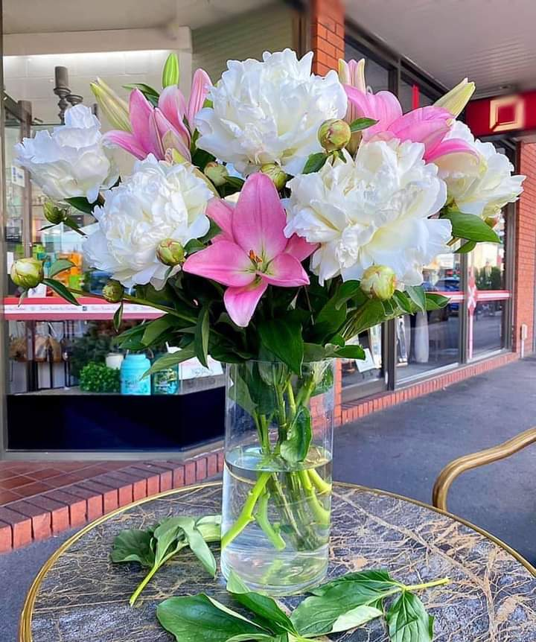
KHỞI ĐỘNG
.

Slide 3
PHIẾU HỌC TẬP 01: Nối các khái niệm ở cột A với các nội dung ở cột B sao cho phù hợp:
A | B
1. Câu đơn | a. là câu ghép mà các vế có quan hệ đẳng lập, không phụ thuộc vào nhau, giữa các vế thường có quan hệ ý nghĩa: liệt kê, lựa chọn, tiếp nối, đối chiếu.
2. Câu ghép | b. là câu ghép mà giữa các vế không có từ ngữ liên kết, chỉ dùng dấu phẩy (,), dấu chấm phấy (;), dấu hai chấm (:) để ngăn cách các vế.
3. Câu ghép đẳng lập | c. là câu có một cụm chủ ngữ-vị ngữ nòng cốt, để biểu thị một phán đoán đơn.
4. Câu ghép chính phụ | d. là câu có 2 cụm chủ ngữ - vị ngữ nòng cốt trở lên, để biểu thị một phán đoán phức hợp, thể hiện một quá trình tư duy và thông báo có tính chất phức hợp
5. Câu ghép có từ ngữ liên kết | d. là câu ghép mà giữa các vế câu được liên kết với nhau bằng các kết từ (và, rồi, hay, còn…), các cặp kết từ (vì…nên, nếu…thì, tuy…nhưng,…), hoặc các cặp từ ngữ hô ứng như càng…càng, vừa…vừa, mới…đã, bao nhiêu…bấy nhiêu, nào…ấy,…
6. Câu ghép không có từ ngữ liên kết | e. là câu ghép mà các vế có quan hệ phụ thuộc nhau, giữa các vế thường có quan hệ ý nghĩa; nguyên nhân - kết quả; điều kiện/giả thiết – kết quả; nhượng bộ - tương phản; mục đích – sự kiện.

Slide 4
PHIẾU HỌC TẬP 02
Nối các ví dụ ở cột B với các kiểu câu ở cột A sao cho phù hợp: (Lưu ý một ví dụ có thể nối với nhiều loại câu):
A | B
1. Câu đơn | a. Vì trời mưa to nên đường bị ngập.
2. Câu ghép đẳng lập có quan hệ liệt kê | b. Cô giáo giảng bài, học sinh chăm chú lắng nghe.
3. Câu ghép đẳng lập có quan hệ lựa chọn | c. Nếu ngày mai thời tiết đẹp thì chúng tôi sẽ đi du lịch.
4. Câu ghép đẳng lập có quan hệ tiếp nối | d. Bạn làm hoặc mình làm.
5. Câu ghép đẳng lập có quan hệ đối chiếu | e. Tuy trời mưa to nhưng nó vẫn đi học.
6. Câu ghép chính phụ có quan hệ nguyên nhân - kết quả | f. Để trường lớp luôn sạch đẹp, chúng ta cần có ý thức giữ gìn vệ sinh chung.
7. Câu ghép chính phụ có quan hệ điều kiện/giả thiết – kết quả | g. Trời tắt nắng rồi mây đen kéo đến.
8. Câu ghép chính phụ có quan hệ nhượng bộ - tương phản | h. Phòng khách thì rộng còn phòng ngủ thì chật.
9. Câu ghép chính phụ có quan hệ mục đích – sự kiện. | i. Nam học tập chăm chỉ
10. Câu ghép có từ ngữ liên kết | k. “Mị nín khóc, Mị lại bồi hồi.” (Tô Hoài).
11. Câu ghép không có từ ngữ liên kết | h. “Dù cuộc sống có nhiều vất vả, Lê cũng có một cái gia đình." (Nguyễn Minh Châu).

Slide 5
Dự kiến sản phẩm
PHT số 02: Nối các ví dụ ở cột B với các kiểu câu ở cột A :
PHT số 01: Nối các khái niệm ở cột A với các nội dung ở cột B
1c | 2d | 3a
4e | 5d | 6b
a- 6, 11 | b-2,10 | c-7,11 | d-3,11
e-8,11 | f-9,11 | g-4,11 | h-5,11
i-1 | k-2,10 | h-8,11

Slide 6
NHẮC LẠI KIẾN THỨC
.

Slide 7
CÁC BƯỚC THỰC HIỆN
Bước 1: Chuyển giao nhiệm vụ
Bước 3: Báo cáo, thảo luận
Bước 4: Kết luận, nhận định
Bước 2: Thực hiện nhiệm vụ
- Nêu các kiểu câu ghép đã học và đặc điểm của từng kiểu câu ghép.
- Nêu căn cứ để lựa chọn câu đơn hay
Một số HS trả lời miệng, trình bày kết quả.
GV khái quát lại các kiến thức về các kiểu câu ghép và các phương tiện nối các vế câu ghép; lựa chọn câu đơn – câu ghép.
nhớ lại kiến thức, trả lời

Slide 8
NHẮC LẠI KIẾN THỨC
1. Các kiểu câu ghép và các phương tiện nối các vế câu ghép
Dựa vào quan hệ giữa các vế
Câu ghép đẳng lập
Câu ghép chính phụ
Dựa vào phương tiện nối các vế
Câu ghép có từ ngữ liên kết
Câu ghép không có từ ngữ liên kết
.

Slide 9
NHẮC LẠI KIẾN THỨC
2. Lựa chọn câu đơn – câu ghép
- Câu đơn: Câu có một cụm chủ ngữ - vị ngữ …
- Câu ghép: Câu có hai cụm chủ ngữ - vị ngữ nòng cốt để biểu thị một phán đoán phức hợp…
.

Slide 10
LUYỆN TẬP
.

Slide 11
Bài tập 1. Xác định câu đơn, câu ghép
01

Slide 12
Bài tập 1. Xác định Câu đơn, câu ghép
Câu đơn:
+ Chúng ta đang ở đâu?
+ Hôm nay ngày 8 – 8 – 1986, hơn 50 000 đầu đạn hạt nhân đã được bố trí trên khắp hành tinh.
+ Nguy cơ ghê gớm đó đang đè nặng lên chúng ta như thanh gươm Đa-mô-clét, về lí thuyết có thể tiêu diệt tất cả các hành tinh đang xoay quanh Mặt Trời, …

Slide 13
Bài tập 1. Xác định câu đơn, câu ghép
Câu ghép: Nói nôm na ra, điều đó có nghĩa là mỗi người, không trừ trẻ con, đang ngồi trên một thùng 4 tấn thuốc nổ: tất cả chỗ đó nổ tung lên sẽ làm biến hết thảy, không phải là một lần mà là mười hai lần, mọi dấu vết của sự sống trên Trái Đất.

Slide 14
Bài tập 2. Xác định kiểu câu và phương tiện kết nối
Câu | Kiểu câu ghép | Phương tiện kết nối
a | Câu ghép đẳng lập | Không dùng phương tiện kết nối
b | Câu ghép đẳng lập | Phương tiện nối là từ nhưng
c | Câu ghép chính phụ | Phương tiện nối là cặp kết từ dù cho … thì …
d | Câu ghép đẳng lập | Phương tiện nối là từ và

Slide 15
Bài tập 3. a. Các câu đơn và câu ghép trong đoạn văn:

Slide 16
Bài tập 3: a. Các câu đơn và câu ghép trong đoạn văn:
Câu đơn:
+ Có thể nói, với “Người con gái Nam Xương”, Nguyễn Dữ đã vượt khỏi những công thức thông lệ về hình tượng người phụ nữ trong thể truyền kì.
+ Phản ánh số phận Vũ Thị Thiết, Nguyễn Dữ đã đề cập tới cái bi kịch muôn thuở của con người.
+ Có lẽ vì vậy mà “Người con gái Nam Xương” vẫn còn sức hấp dẫn đối với người đọc ngày nay.

Slide 17
Bài tập 3: a. Các câu đơn và câu ghép trong đoạn văn:
Câu ghép: Vũ Nương không phải là hình tượng một trang liệt nữ, nàng chỉ là một người đàn bà bình thường như bao người vợ, người mẹ trong đời thực.

Slide 18
Bài tập 3. b. So sánh khả năng biểu đạt nội dung của các câu ghép và các câu đơn trong đoạn văn:
Tách câu ghép thành các câu đơn:
Vũ Nương không phải là hình tượng một trang liệt nữ.
Nàng chỉ là một người đàn bà bình thường như bao người vợ, người mẹ trong đời thực.

Slide 19
Bài tập 3. b. So sánh khả năng biểu đạt nội dung của các câu ghép và các câu đơn trong đoạn văn:
So sánh nội dung: Ở hai câu đơn, nội dung thông báo ngắn gọn, đơn giản hơn; trong khi đó câu ghép có khả năng thâu gộp tất cả các nội dung được thể hiện ở các câu đơn.

Slide 20
VẬN DỤNG.
Em trao đổi với bạn cùng nhóm một bài văn nghị luận mình đã viết. Sau đó, đọc bài viết của bạn và trả lời các câu hỏi:
a. Bạn em đã sử dụng câu đơn, câu ghép hay kết hợp cả hai kiểu câu trong bài viết?
b. Việc lựa chọn cấu trúc câu như vậy có tác dụng gì?
c. Khi đọc bài viết của bạn, em thấy bạn đã lựa chọn cấu trúc câu hợp lí chưa? Nếu được phép thay đổi cấu trúc một vài câu, em sẽ thay đổi như thế nào? Vì sao?

Slide 21
NHIỆM VỤ VỀ NHÀ
- HS hoàn thiện các bài tập phần Thực hành Tiếng Việt.
- Tìm thêm các bài tập về các kiểu câu ghép và phương tiện nối các vế câu ghép; lựa chọn câu đơn, câu ghép.
- Chuẩn bị nội dung đọc kết nối chủ điểm: Bài ca chúc tết thanh niên (Phan Bội Châu).

